Slide 1



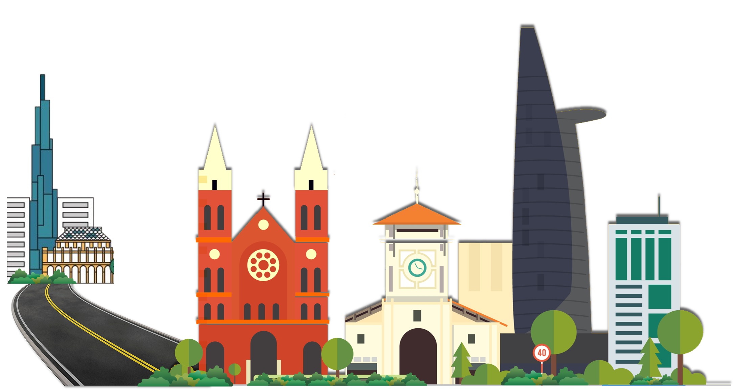


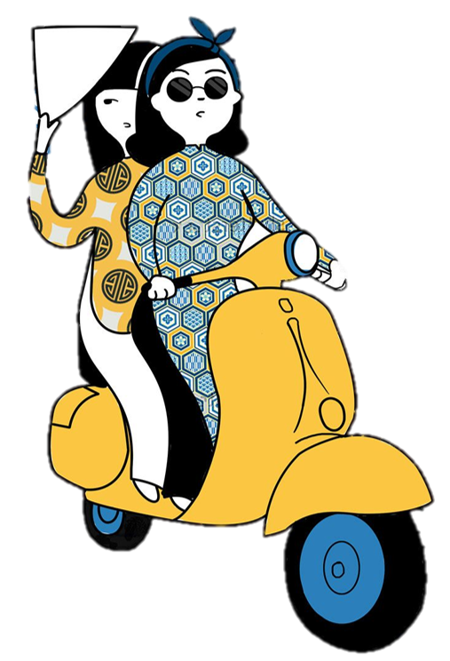


Slide 2


* Năng lực đặc thù:
- Nêu được Thành phố Hồ Chí Minh là trung tâm kinh tế, văn hóa, giáo dục.
- HS chứng minh được Thành phố Hồ Chí Minh là trung tâm về kinh tế, văn hóa và giáo dục quan trọng của đất nước thông qua các ví dụ cụ thể, tiêu biểu.
* Năng lực chung:
- Hình thành năng lực tìm hiểu lịch sử, nhận thức về khoa học lịch sử và địa lí, năng lực vận dụng kiến thức và kĩ năng đã học vào cuộc sống.
- Hình thành năng lực tự chủ và tự học, giao tiếp và hợp tác trong học tập lịch sử và địa lí.
* Phẩm chất:
- Bồi dưỡng tình yêu nước, tự hào về thành phố mang tên Bác, có trách nhiệm giữ gìn và phát huy những giá trị mà cha ông để lại.

Slide 3


Slide 4
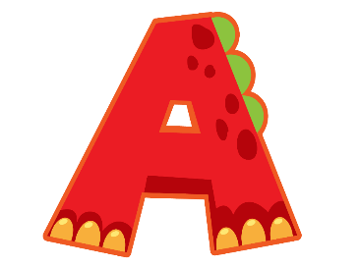




Câu 1. Thành phố Hồ Chí Minh thuộc vùng nào?
Đồng bằng Bắc Bộ
Đông Nam Bộ
Duyên hải miền Trung
Tây Nguyên

Slide 5
Câu 2. Thành phố Hồ Chí Minh còn có tên gọi khác là:
Nam Bộ
Chợ Nổi
Hà Thành
Sài Gòn

Slide 6
Câu 3. Thành phố Hồ Chí Minh là đô thị...
nhỏ
lớn thứ ba nước ta
lớn nhất nước ta
lớn thứ hai nước ta

Slide 7
Câu 4. Thành phố được lấy tên Hồ Chí Minh từ năm nào?
1974
1975
1976
1977

Slide 8


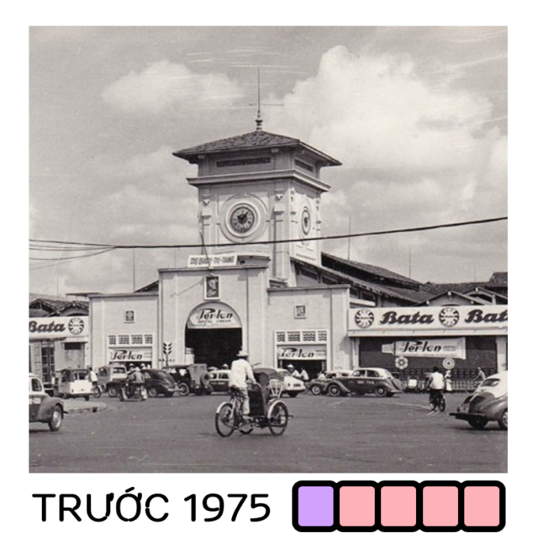


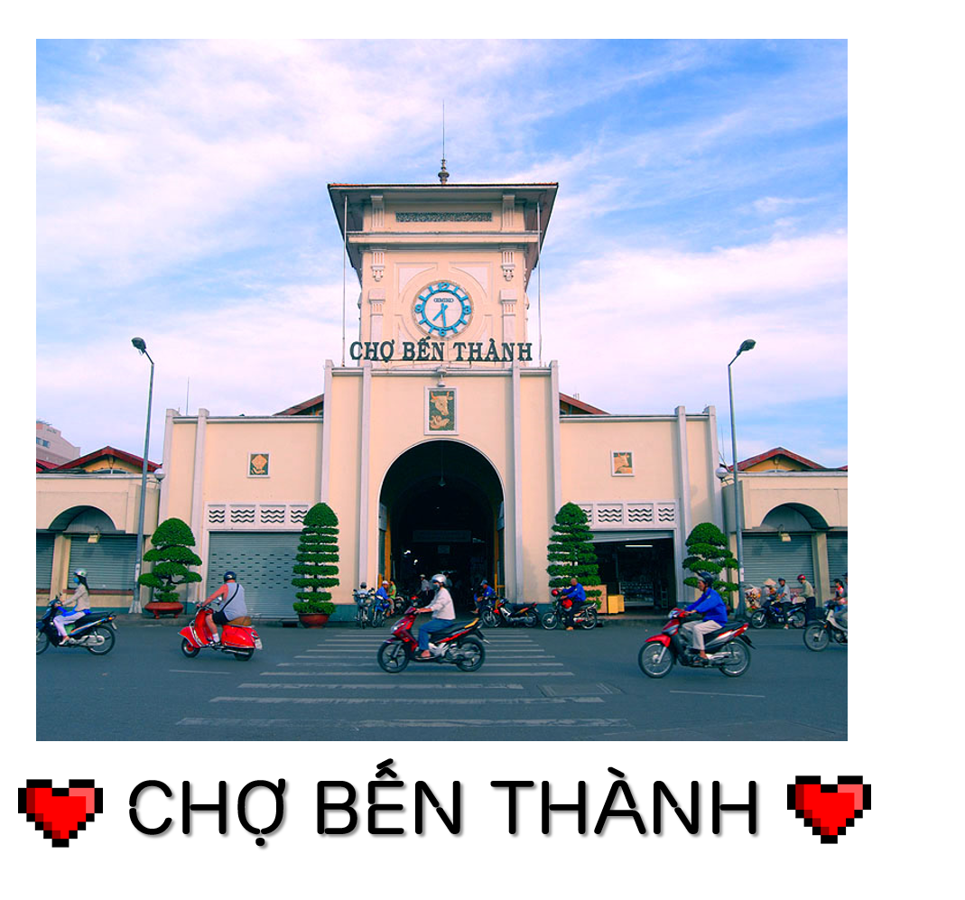
Khám phá

Slide 9







Hoạt động 3

Slide 10
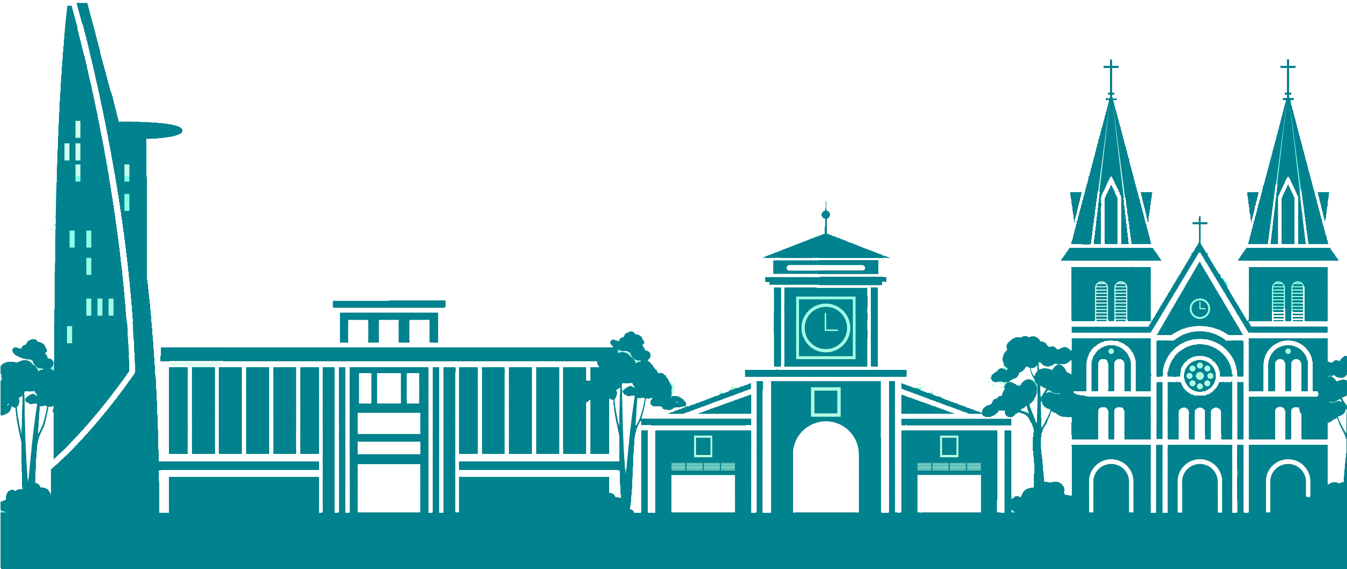
1. Đọc thông tin và quan sát hình 5 đến 9, em hãy:
- Nêu những biểu hiện chứng tỏ Thành phố Hồ Chí Minh là trung tâm kinh tế, văn hóa và giáo dục quan trọng của đất nước.

Slide 11
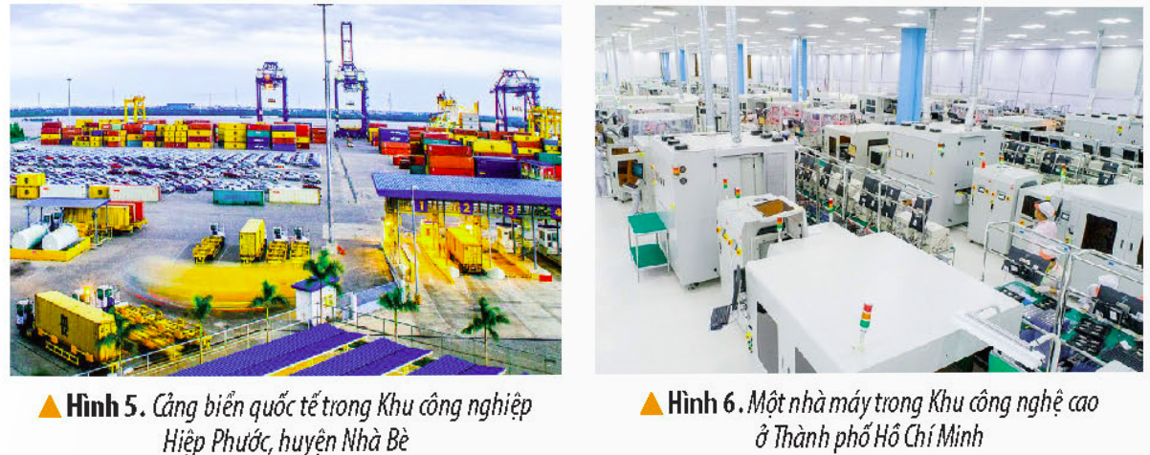
Về kinh tế
Thành phố Hồ Chí Minh là trung tâm kinh tế hàng đầu của đất nước. Nơi đây tập trung rất nhiều khu công nghiệp lớn, khu công nghệ cao, nhiều ngân hàng và trung tâm tài chính lớn,…

Slide 12
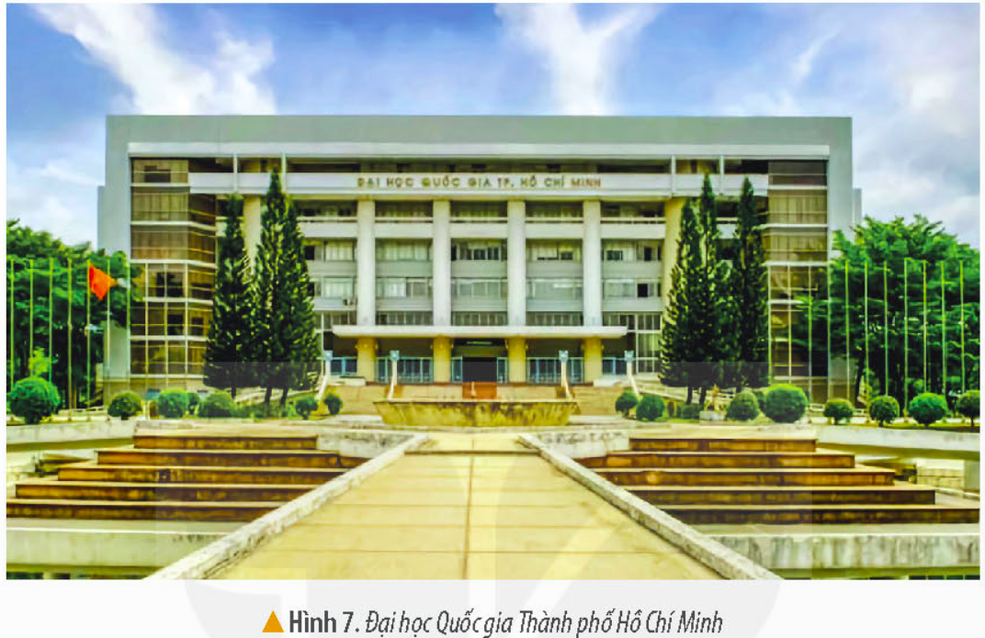
Về văn hóa – giáo dục
Thành phố Hồ Chí Minh là một trong hai trung tâm giáo dục, khoa học và công nghệ lớn của đất nước với nhiều trường đại học và viện nghiên cứu,...

Slide 13
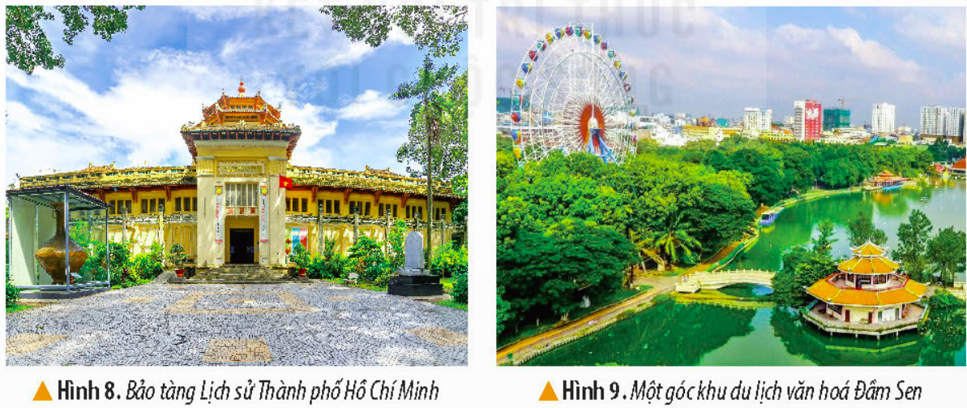
Về văn hóa – giáo dục
Thành phố Hồ Chí Minh cũng có nhiều di tích lịch sử - văn hóa, bảo tàng và các khu vui chơi giải trí lớn,....

Slide 14

Nêu những biểu hiện chứng tỏ Thành phố Hồ Chí Minh là trung tâm kinh tế, văn hóa và giáo dục quan trọng của đất nước.

Slide 15

Nêu những biểu hiện chứng tỏ Thành phố Hồ Chí Minh là trung tâm kinh tế, văn hóa và giáo dục quan trọng của đất nước.

Slide 16


Slide 17
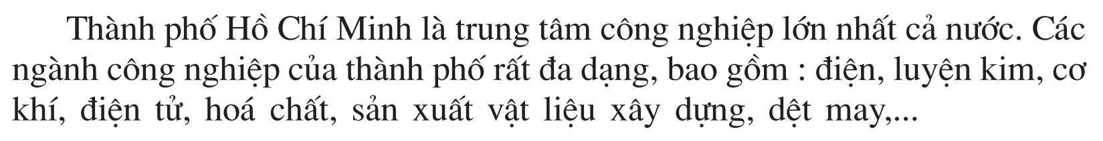

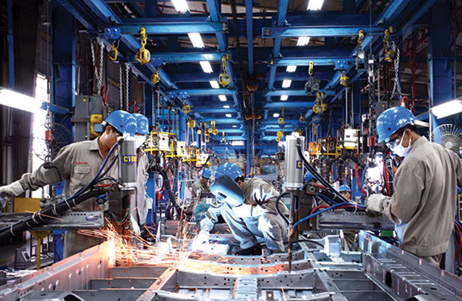
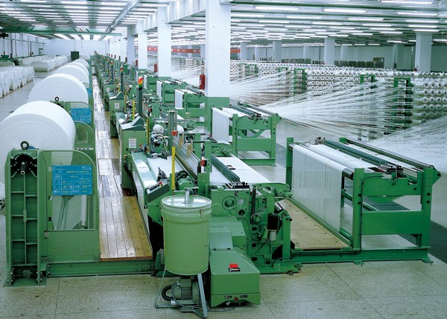


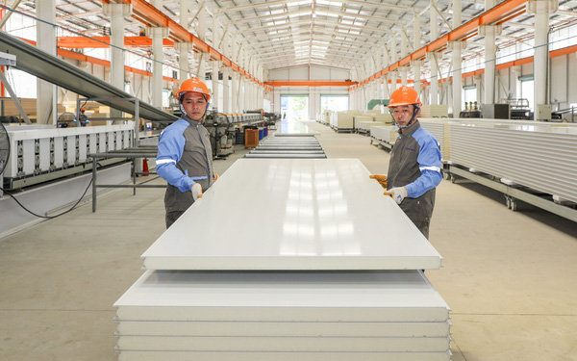
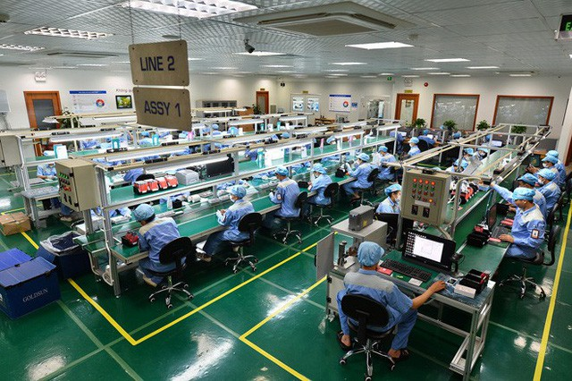
Cơ khí
Dệt may
Vật liệu xây dựng
Điện tử

Slide 18


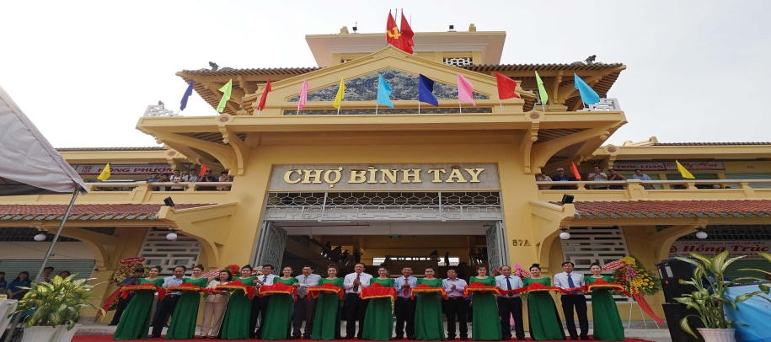
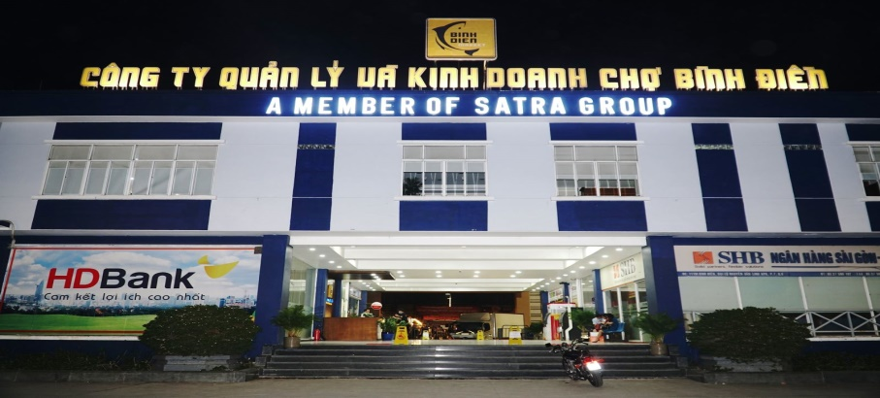
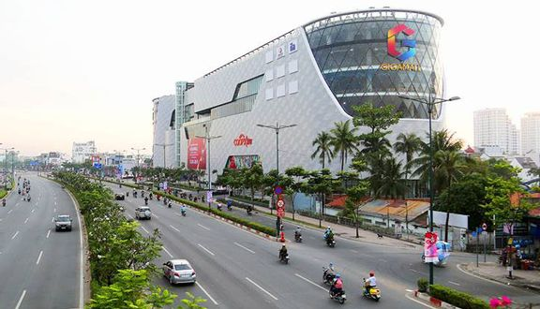
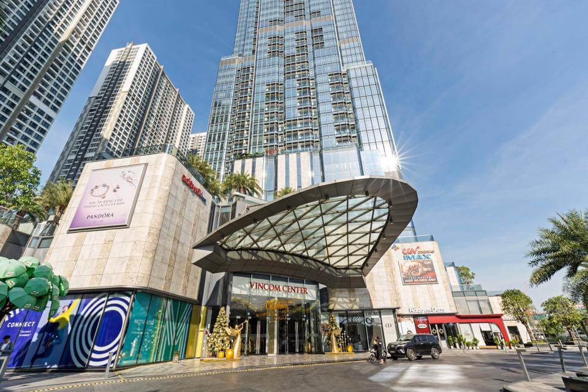
Hoạt động thương mại của thành phố cũng rất phát triển với nhiều chợ, siêu thị, trung tâm thương mại lớn.
Chợ bình tây
Chợ đầu mối bình điền
TTTM gigamall
vincom center landmark 81

Slide 19

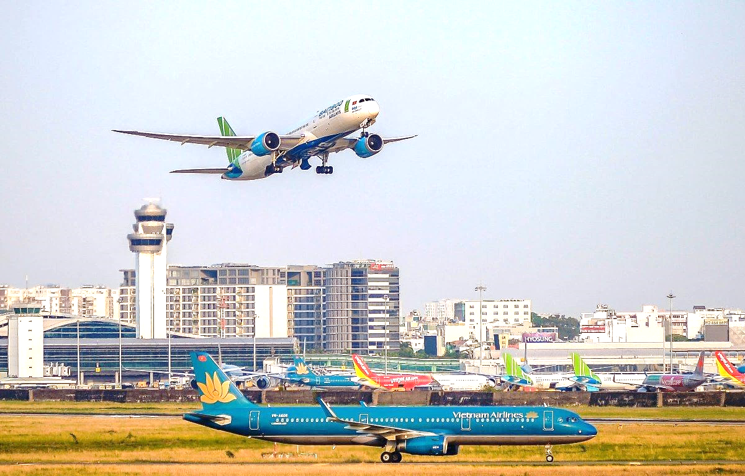
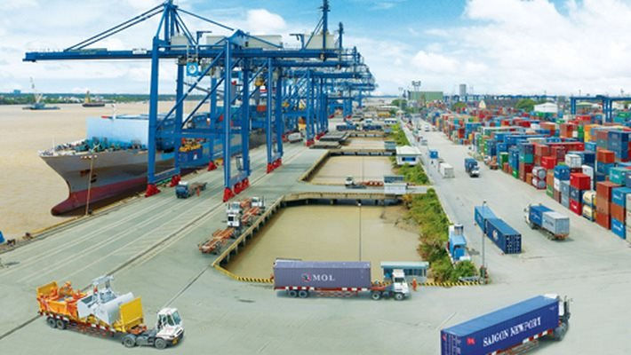
Sân bay quốc tế tân sơn nhất
Cảng sài gòn

Slide 20
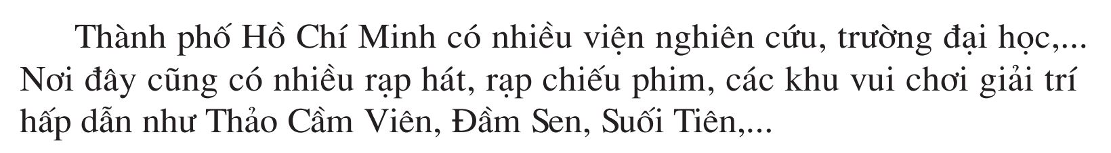
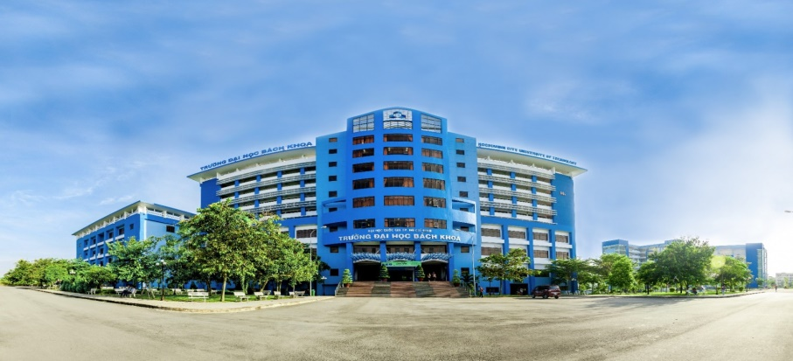
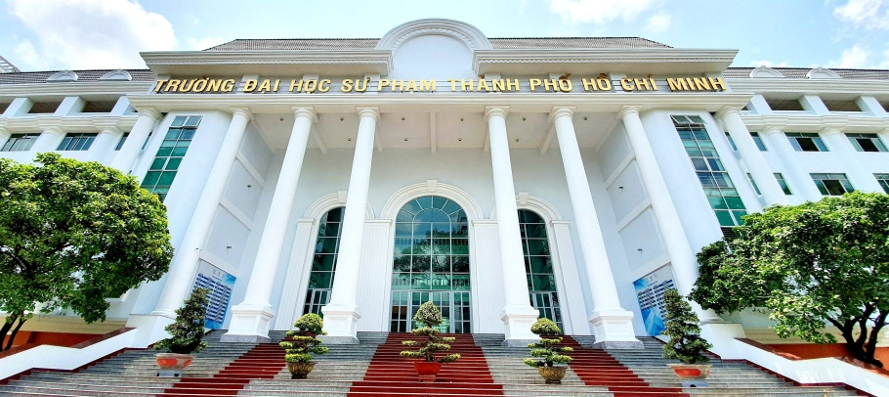
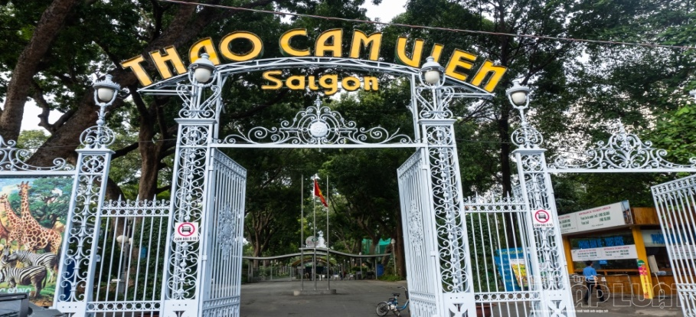
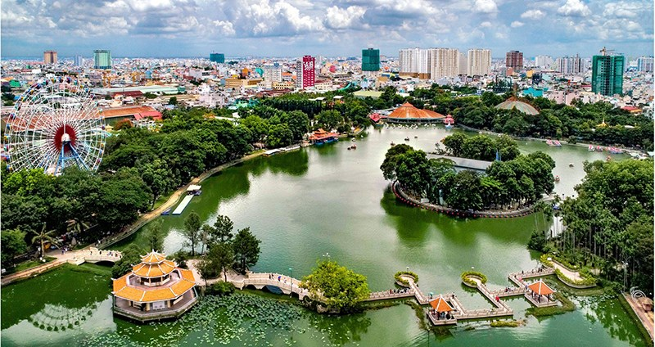
Trường đại học bách khoa
Trường đại học sư phạm tp.hcm
Thảo cầm viên
Công viên Đầm sen

Slide 21
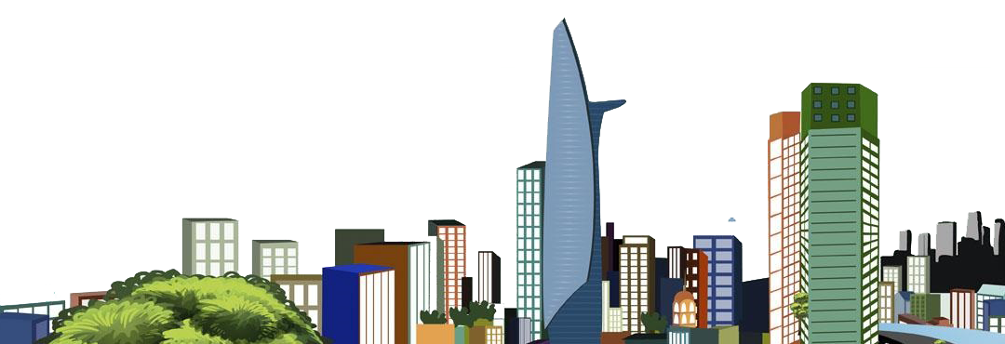
THÀNH PHỐ HỒ CHÍ MINH
TRUNG TÂM KINH TẾ
TRUNG TÂM VĂN HOÁ - GIÁO DỤC
Có
nhiều
ngành
công
nghiệp.
Có
nhiều chợ,
siêu thị,
trung tâm
thương mại
lớn.
Có sân
bay
quốc tế
và
cảng
biển
lớn.
Có nhiều
viện nghiên
cứu, trường
đại học.
Có nhiều
viện bảo
tàng, nhà hát,
rạp chiếu
phim.
Có các khu
vui chơi
giải trí.

Slide 22
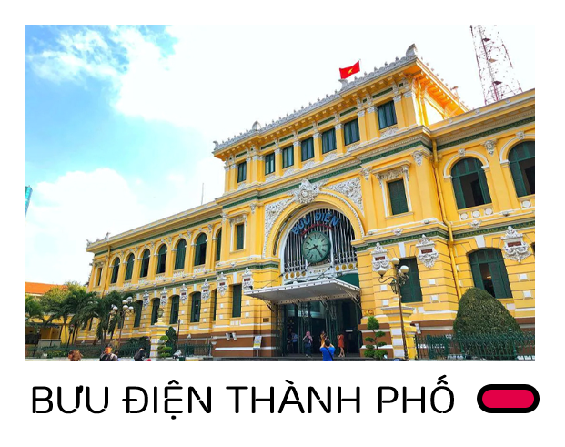
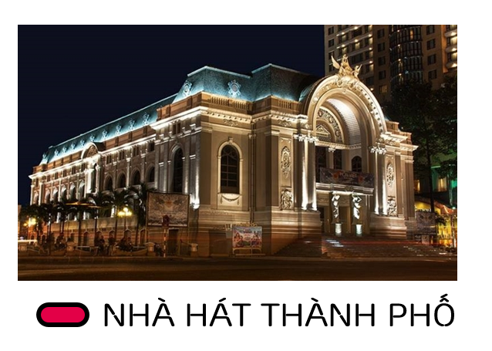
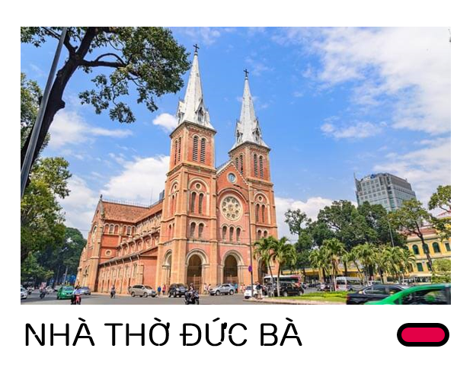
KẾT LUẬN
KẾT LUẬN
Thành phố Hồ Chí Minh là trung tâm kinh tế, văn hóa - giáo dục, khoa học lớn nhất của cả nước.

Slide 23
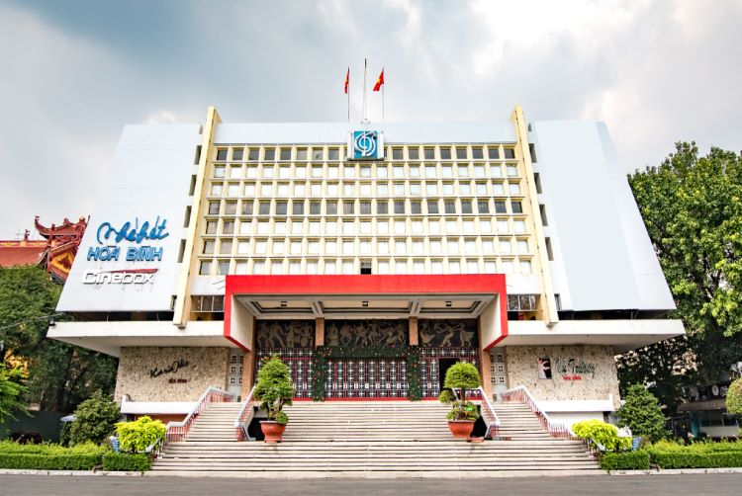
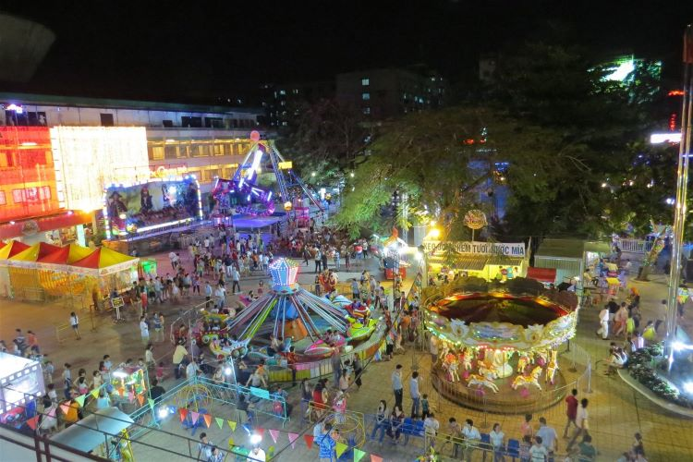
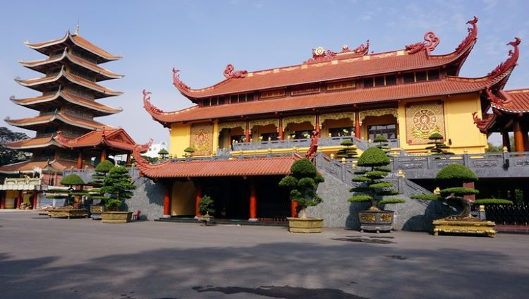
QUẬN 10
Quận 10 là một trong những quận nội thành của Thành phố Hồ Chí Minh có nhiều điều kiện thuận lợi trong việc giao lưu kinh tế, văn hóa xã hội với các quận trung tâm và ngoại thành, là cơ hội để thúc đẩy sự phát triển kinh tế – xã hội của quận trong sự nghiệp công nghiệp hóa, hiện đại hóa đất nước.

Slide 24

Ghi nhớ
Thành phố Hồ Chí Minh là đô thị lớn nhất nước ta nằm ở Đông Nam Bộ. Với lịch sử hơn 300 năm hình thành và phát triển, đây là trung tâm công nghiệp, văn hóa và giáo dục lớn bậc nhất của đất nước.

Slide 25



Slide 26


1. Lập và hoàn thiện bảng (theo gợi ý dưới đây) về những biểu hiện chứng tỏ Thành phố Hồ Chí Minh là một trung tâm kinh tế, văn hóa, giáo dục của đất nước.
TT | Lĩnh vực | Biểu hiện
1 | Kinh tế
2 | Văn hóa
3 | Giáo dục

Slide 27
1. Lập và hoàn thiện bảng (theo gợi ý dưới đây) về những biểu hiện chứng tỏ Thành phố Hồ Chí Minh là một trung tâm kinh tế, văn hóa, giáo dục của đất nước.
TT | Lĩnh vực | Biểu hiện
1 | Kinh tế
2 | Văn hóa
3 | Giáo dục
- Tập trung rất nhiều khu công nghiệp lớn, khu công nghệ cao, nhiều ngân hàng và trung tâm tài chính lớn,…
- Có nhiều di tích lịch sử - văn hóa, bảo tàng và các khu vui chơi giải trí lớn,…
- Là một trong hai trung tâm giáo dục, khoa học và công nghệ lớn của đất nước với nhiều trường đại học và viện nghiên cứu,...

Slide 28
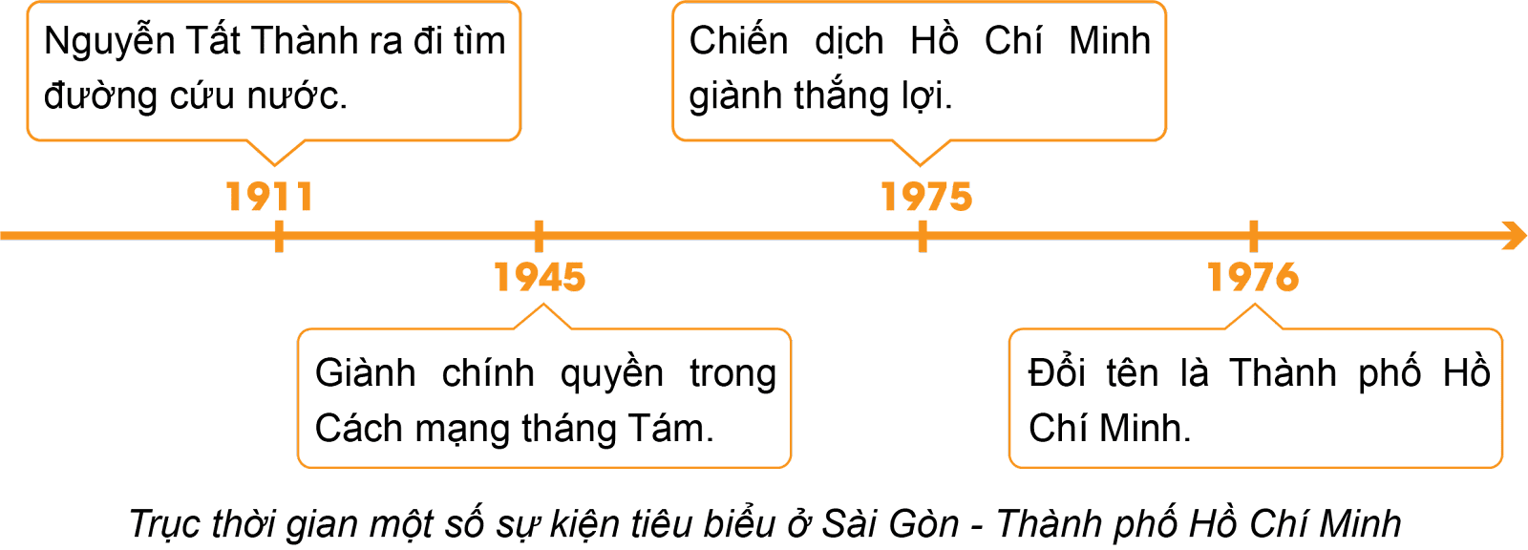
2. Hãy vẽ trục thời gian thể hiện một số sự kiện lịch sử tiêu biểu ở Sài Gòn - Thành phố Hồ Chí Minh được giới thiệu trong bài học.

Slide 29

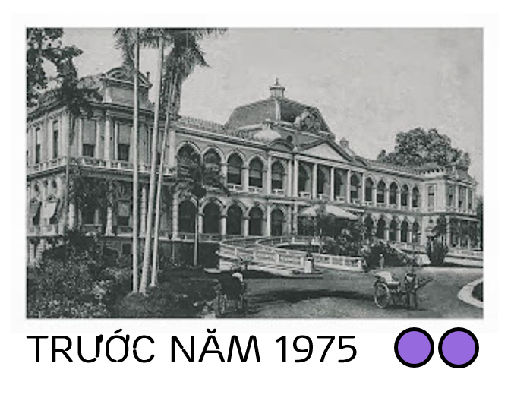
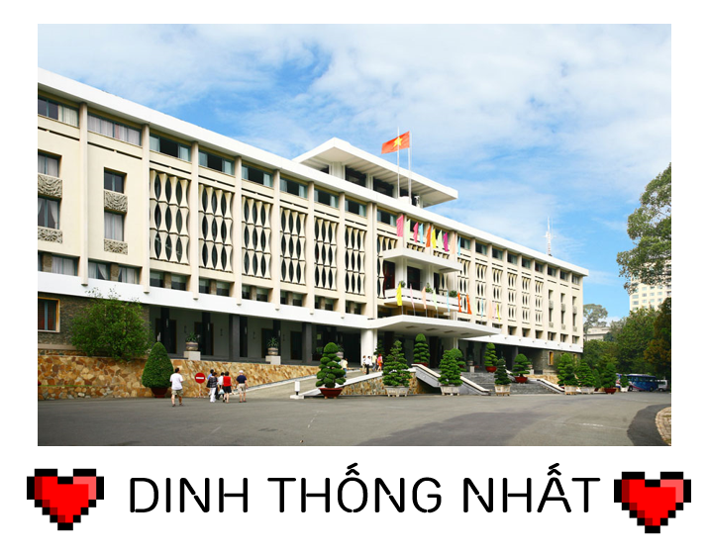


Slide 30
Chọn một trong hai nhiệm vụ sau:
Nhiệm vụ 1. Viết một đoạn văn ngắn (5 - 7 câu) thể hiện mong muốn của em về Thành phố Hồ Chí Minh trong tương lai.
Nhiệm vụ 2. Đóng vai hướng dẫn viên du lịch, giới thiệu về một di tích lịch sử - văn hóa, danh lam thắng cảnh hoặc một địa danh của Thành phố Hồ Chí Minh mà em ấn tượng nhất (theo gợi ý dưới đây).
- Tên di tích/địa danh.
- Địa điểm.
- Nét nổi bật/đặc sắc về di tích/địa danh đó.

Slide 31











